Slide 1
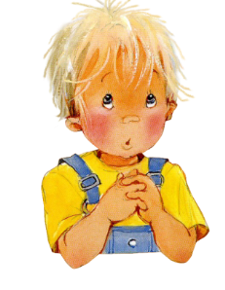
Родительский музыкальный клуб «Играем вместе»
Используемые инновационные педагогические технологии:
«Логоритмика»
«Психогимнастика»
«Звучащий мир»
ТРИЗ
Мнемотехника

Slide 2
Задачи:
способствовать гармонизации детско-родительских взаимоотношений;
развитие перспективных форм сотрудничества с родителями;
выработка единого стиля общения с ребенком в ДОУ и семье;
активизация и обогащение воспитательных умений родителей, поддержка их уверенности в собственных педагогических возможностях;
определение воспитательной стратегии в общении со своим ребенком и способов взаимодействия с другими участниками воспитательного процесса.
Оборудование:
платочки для изготовления зайчиков;
текст колыбельной для каждого участника;
природные палочки;
предметы для изготовления шумовых инструментов;
магнитофон;
мнемотаблица;
куклы би-ба-бо и Петрушка.

Slide 3
П.: Здравствуйте, я рада видеть вас в нашем клубе.
Сегодня мы с вами поиграем так, как можно поиграть с маленькими детьми. Ведь нет ничего сложнее, чем игра с ребенком. Игра должна быть и увлекательной, и непродолжительной, да и то, с чем ребенок играет должно быть у нас под рукой. Чтобы быть ближе к ребенку, его лучше понять, нужно быть с ним как можно чаще рядом, и не просто рядом, а вместе с ним. Все игры, в которые мы с вами будем сегодня играть, можно использовать дома, во время отдыха, на семейных праздниках.
Для начала, давайте друг с другом поздороваемся,
а помогут нам поздороваться музыкальные инструменты:
если вы услышите звучание колокольчика, то здороваемся рукой,
если зазвучит барабан, то здороваемся спиной, а если заиграет
дудочка, то поздороваемся ногой.
Исполняется коммуникативная игра «Здравствуйте»
После приветствия Педагог обращает внимание всех на мешочек, лежащий в середине круга (заранее положенный). Педагог дает всем возможность потрогать и определить, что в нем лежит.
П.: Это всего лишь природные палочки, но это удивительные палочки - ими можно и рисовать, и играть, и пальчики тренировать.
Затем все берут по 2 палочки и экспериментируют с ними.

Slide 4
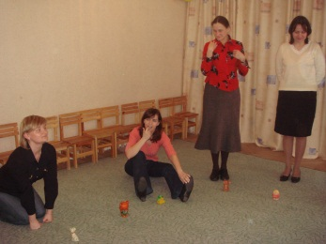
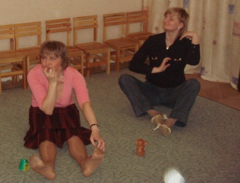
Речевая игра «Может быть это….»
Игра проходит по кругу. Родители поочереди передают палочку,
называя при этом схожий с ней предмет и показывая действие с
названным предметом.
(Например: «Может это карандаш, карандаш, карандаш?» и имитирует действие с карандашом).
Затем Педагог достает Петрушку и показывает как игрушка «умеет» прятаться и выглядывать из своего кулечка.
«Оркестр»
П.: Мы с вами сейчас поиграем. Если кукла будет выглядывать чуть-чуть, то стучать палочками нужно тихо, если покажется вся кукла, то будем громко стучать, а если спрячется - то нужно перестать стучать.
Звучит р.н.м. «Ах ты береза», родители аккомпанируют на палочках, а педагог при помощи игрушки управляет оркестром.
Креативный тренинг «Диснейленд»
П.: С игрушками можно придумывать совершенно необыкновенные игры. Педагог предлагает различные резиновые игрушки, изображающие героев из детских мультфильмов. Пока звучит музыка, каждый должен скопировать позу игрушки, то есть
перевоплотиться в выбранный
персонаж.

Slide 5
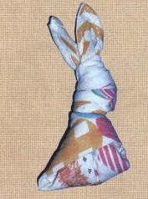
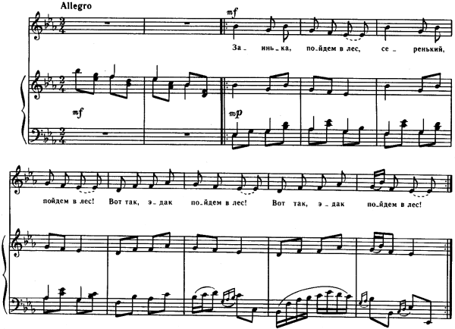
Педагог делает вид, что только что заметил на полу чьи-то следы и направляется по ним. Следы ведут к корзинке, там кто-то спрятался. Родители определяют по следам, кто это может быть?
А там оказывается лежит игрушечный заяц.
П.: А вот и первый гость-Зайчик.
(Педагог из носового платка изготавливает Зайчика, родители повторяют за ним.)
П.: Мы можем поздороваться с зайчиком, погреть его и
поиграть с ним.
Исполняется песня: «Заинька-зайка».
П.: Устали наши зайчата, вот и колыбелька готова для наших малышей. А чтобы они заснули есть волшебная песня – колыбельная.
Колыбельные песни пелись не только младенцам, но и детям постарше.
Ведь самое важное в колыбельных песнях – это материнская нежность, любовь, которая придает малышу уверенность в том, что он защищен, что место, занимаемое его «Я» в этом мире – самое хорошее, его мама – самая лучшая, а дом – самый родной.

Slide 6
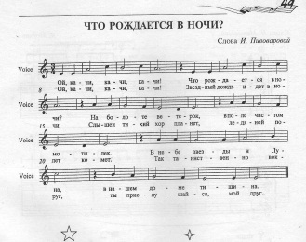
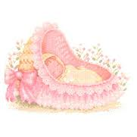
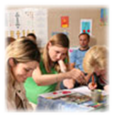
Педагог раздает родителям текст колыбельной
для совместного исполнения.
Исполняется колыбельная «Что рождается в ночи ?»
с опорой на мнемотаблицу.
П.: Вот и заснули наши
малыши, и пока они спят, взрослые могут немножко потанцевать.
Игра -импровизация «Старинный танец» Педагог выбирает двух или трех ведущих. Ведущие стоят в центре круга на некотором расстоянии друг от друга, спиной друг к другу. С началом звучания музыки, ведущие начинают импровизировать в стиле старинного танца. Остальные выбирают себе ведущего и повторяют за ним движения. После окончания музыки выбираются следующие ведущие.
П.: Музыка стихла, но все равно слышны какие-то звуки.
Исполняется песня со звучащими жестами «В доме моем тишина» модель Т. Боровик.
П.:Шуршанчиков и скрипунчиков, ворчунчиков и бурчунчиков
можно сделать самим. И сделаем мы с вами их из
совершенно обычных вещей.
.

Slide 7
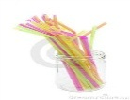
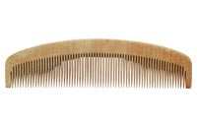
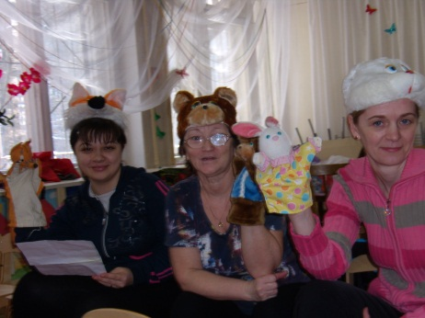
Творческая работа в группах
«Веселая мастерская»
Родители изготавливают
инструменты, придумывают
им названия, используя
Морфологическую таблицу
(скрепки+пакет=скрепак)
Сказочка-шумелка
«Зайка в лесу» Е. Железновой.
П.: Дети очень любят , когда им читают или рассказывают сказки. Чтобы сказка была более разнообразной, интересной, запоминающейся ее можно озвучить нашими с вами изготовленными инструментами. Сказочки с шумовым оформлением являются весёлыми и эффективными упражнениями для развития мелкой
моторики, слуховой памяти и фантазии у детей.
Сказку можно не только озвучить но и изобразить.
Группа родителей берет игрушки и инсценирует сказку,
а другая группа –озвучивает происходящее.

Slide 8
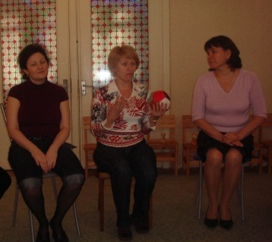
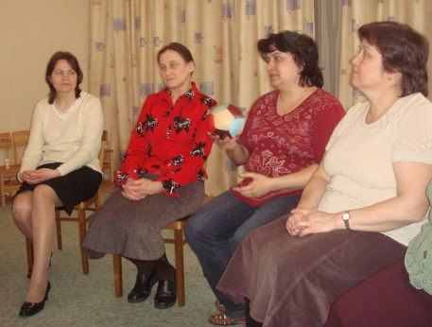
Ну что ж, наша встреча подошла к концу. Давайте, поблагодарим друг друга и оценим наше занятие.
«Мяч по кругу» - родители,
передавая мяч по кругу, подводят
итоги сегодняшней встречи.
П.: И в заключение, я вас попрошу заполнить анкету, чтобы более эффективно строить нашу дальнейшую работу.
Родители заполняют анкету.
Уважаемые родители! Вот и закончился наш вечер. Мы просим Вас ответить на несколько вопросов. 1.На сегодняшней встрече родительского клуба Вам было: - Интересно и весело - Скучно (время тянулось медленно) ---------------------------------------------------------------- 2. Самым интересным на встрече Вам показалось: ---------------------------------------------------------------- ---------------------------------------------------------------- 3. Ваши пожелания по работе родительского клуба: ----------------------------------------------------------------- Спасибо!

